Slide 1

Acompanhamento do SISTEC

Slide 2


Introdução
O SISTEC (Sistema Nacional de Informações da Educação Profissional e Tecnológica) é um sistema eletrônico do Governo Federal, cujo objetivo é promover mecanismos de registro e controle dos dados da educação profissional e tecnológica do país.
Fonte: Manual do SISTEC para a Rede Federal de Educação Profissional, Científica e Tecnológica.
Trata-se de uma base de dados pioneira, de preenchimento on-line e de atualização constante.
A utilização do SISTEC tem se consolidado em várias utilizações: estudos estatísticos, geração de indicadores de gestão, planejamento e monitoramento das políticas públicas e distribuição de recursos na matriz orçamentária.

Slide 3
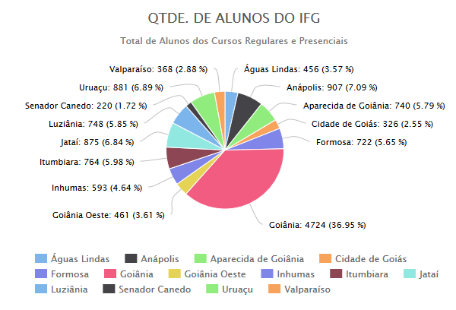
Números do IFG
Atualmente o IFG possui 12.785 alunos regulares e presenciais, 1.300 alunos de cursos EaD, mais de 120 cursos presenciais de nível médio e superior, e 14 câmpus estrategicamente distribuídos no Estado de Goiás.
Números do IFG no SISTEC para cursos regulares
Em torno de 1.043 ciclos, com ocorrências desde o ano de 2007. Possui aproximadamente 40.000 registros de alunos matriculados, evadidos, concluídos, formados, cancelados e transferidos.

Slide 4

Como manter o SISTEC atualizado?
Algumas estratégias adotadas pelo IFG:
Divisão de responsabilidades com atribuições previstas em portaria;
Encaminhamento de orientações e realização de treinamentos com os servidores responsáveis pela atualização do SISTEC;
Cruzamento de dados do Sistema de Gestão Acadêmica (SGA) do IFG com o SISTEC.

Slide 5

Divisão de Reponsabilidades
A Portaria Nº 799, de 05 de maio de 2014 normatizou as atribuições e responsabilidade dos setores do IFG que atualizam o cadastro de informações relacionadas aos cursos e matrículas do IFG, disponibilizadas no SISTEC.
Diretoria de Administração Acadêmica
Para os cursos regulares, em resumo ...
Cadastrar os cursos e ciclos de matrículas dos cursos regulares e presenciais;
Responsabilidade, no âmbito da Instituição, pelo monitoramento e validação dos dados de cursos e matrículas regulares e presenciais no SISTEC;
Treinamento dos servidores usuários do sistema.

Slide 6
Divisão de Reponsabilidades
Departamento de Áreas Acadêmicas
dos Câmpus
Para os cursos regulares, em resumo ...
Cadastrar as matrículas de alunos ingressantes nos ciclos de matrículas dos cursos regulares (presenciais e não presenciais), técnicos e de graduação correspondentes.
Coordenação de Registros Acadêmicos e Escolares dos Câmpus
Atualizar os dados de matrículas de alunos por ciclos existentes no cursos regulares (presenciais e não presenciais), dos cursos técnicos e de graduação.
Validação de diplomas dos cursos técnicos expedidos pelo setor.

Slide 7
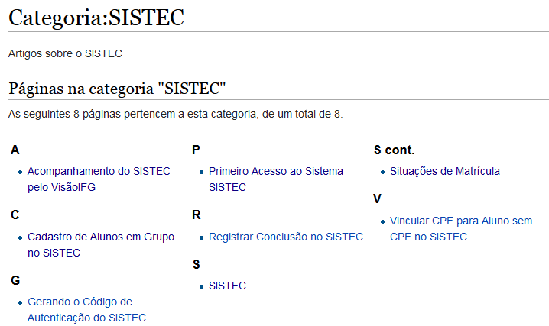
Orientações sobre o SISTEC
A Diretoria de Administração Acadêmica implantou o GuiaDAA, que reúne orientações, manuais, tutoriais, referências rápidas e informações detalhadas sobre conceitos e procedimentos que envolvem as atividades de administração acadêmica.
Foram criados vários tutoriais específicos para o SISTEC.
A recomendamos é que os servidores do IFG leiam os artigos deste sistema sempre que tiver dúvidas sobre algum procedimento acadêmico.

Slide 8

Cruzamento de Dados do SGA do IFG com o SISTEC
Motivação
Diante do grande conjunto de registros do SISTEC e SGA do IFG, a atualização da situação de compatibilidade de matrícula entre estes sistemas tornou-se uma atividade árdua, propensa a erros e sem possibilidade de controle.
Sem alguma ferramenta, como a Reitoria poderia monitorar a atualização do SISTEC?

Slide 9
Visão do SISTEC e SGA
Com vistas a pautar a atualização dos dados do SISTEC, periodicamente é disponibilizado relatórios na aba SISTEC do sistema VisãoIFG para consulta, conferência e providências.
O que é o VisãoIFG
O VisãoIFG é um sistema que tem como objetivo o fornecimento de relatórios para o acompanhamento e controle das atividades de gestão, funcionando como uma extensão e espelho do SGA do IFG, integrando dados de outros sistemas, melhorando a disponibilização, apresentação e gestão dos registros acadêmicos.
Todo o cruzamento de dados do SGA do IFG com o SISTEC é realizado em rotina externas ao VisãoIFG. Este último sistema é utilizado apenas para visualização do resultado do processamento.

Slide 10
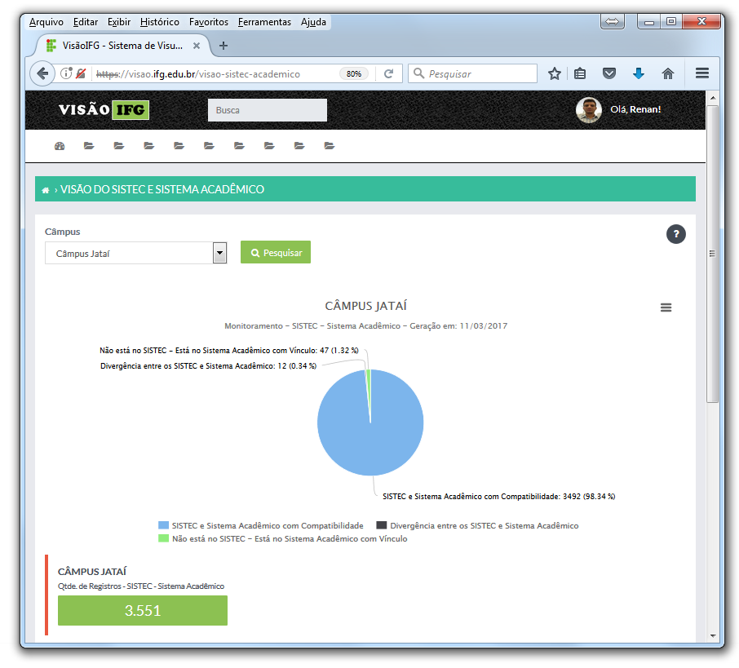
Visão do SISTEC e SGA
Acompanhamento de Pendências
Acesse o sistema VisãoIFG
Escolha a opção: SISTEC > Visão do Sistec e Sistema Acadêmico
Após o carregamento da janela, deve-se selecione o Câmpus e clicar no botão "Pesquisar":

Slide 11
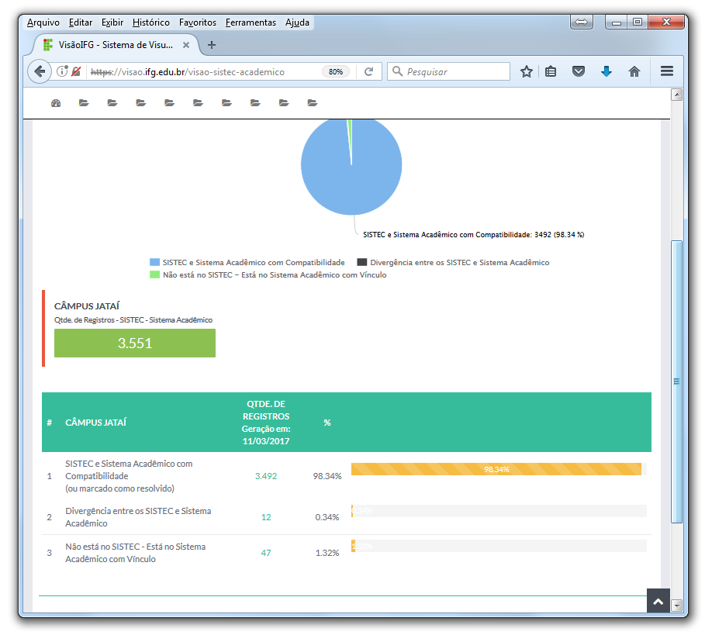
Visão do SISTEC e SGA
Acompanhamento de Pendências
Será apresentado um relatório, agrupando um conjunto de alunos com situações semelhantes.
Cada matrícula está presente em apenas um único relatório.

Slide 12
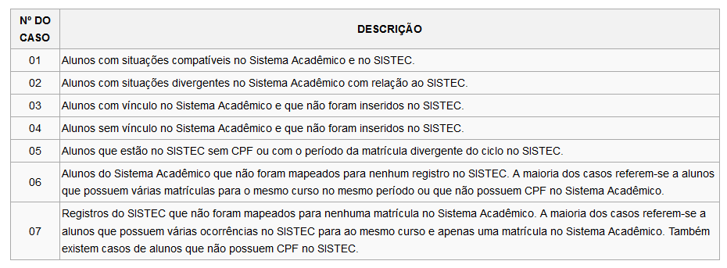
Visão do SISTEC e SGA
Acompanhamento de Pendências
Os alunos com situações compatíveis no Sistema Acadêmico e no SISTEC são listados apenas para conferência.
Para os demais casos (divergência da situação, alunos não cadastrados no SISTEC, etc), deve ser executar as providências necessárias para que a situação de cada matrícula com vínculo do Sistema Acadêmico fique compatível com a situação no SISTEC.
Na tabela a seguir, apresenta-se a descrição de cada agrupamento.

Slide 13
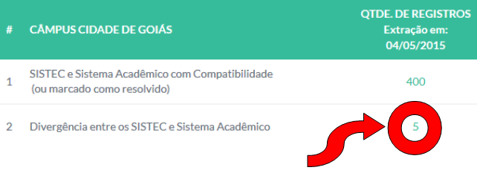
Visão do SISTEC e SGA
Acompanhamento de Pendências
Conforme apresentado na imagem abaixo, pode-se clicar no número referente ao agrupamento para visualizar a listagem e detalhamento dos registros.

Slide 14
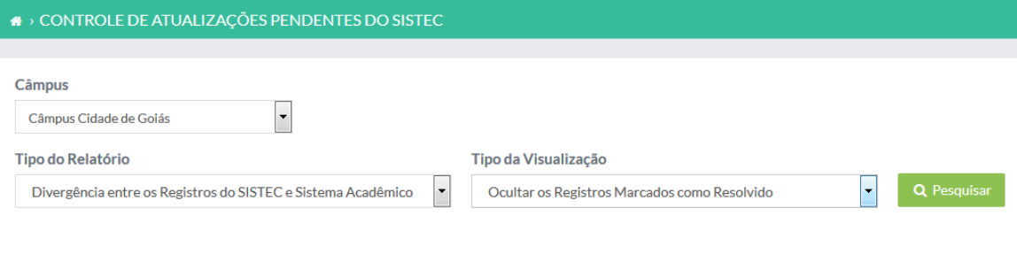
Controle de Atualizações Pendentes
Controle de Atualizações
Para visualizar e controlar as pendências do SISTEC:
Escolha a opção: SISTEC > Controle de Atualizações Pendentes
Após o carregamento da janela, deve-se selecionar o Câmpus, o tipo do relatório, o tipo da visualização e clicar no botão "Pesquisar":

Slide 15
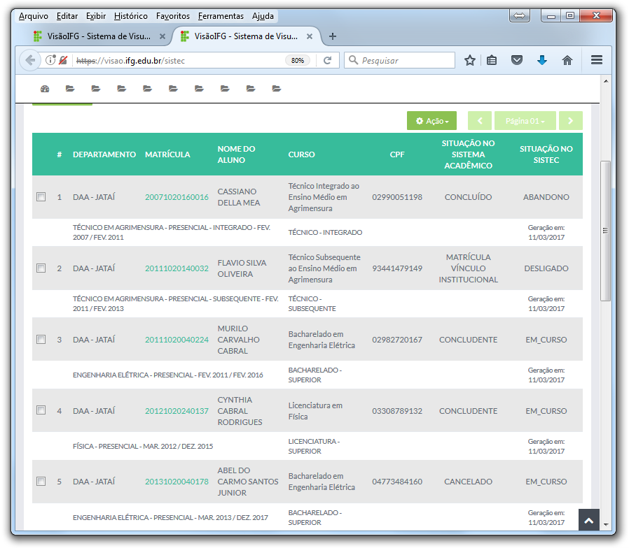
Controle de Atualizações Pendentes
Controle de Atualizações
Será apresentada uma listagem dos registros, de acordo com o tipo de relatório.
No exemplo da imagem, foram listados os registros com divergência entre o SISTEC e Sistema Acadêmico.

Slide 16
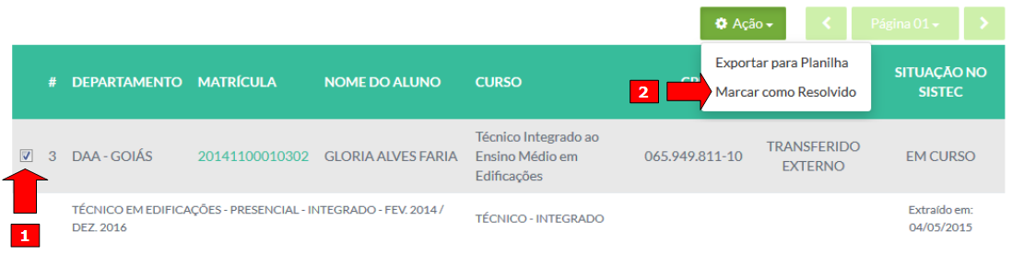
Controle de Atualizações Pendentes
Controle de Atualizações
Após realizar o procedimento de atualização no SISTEC ou Sistema Acadêmico deixando os registros destes dois sistema em situação de compatibilidade, recomenda-se marcar o registro como "Resolvido" para o controle e monitoramento.
Para marcar o registro como "Resolvido" no VisãoIFG, deve-se: (1) Marcar a caixa do registro (2) Clicar na opção Ação > Marcar como Resolvido.

Slide 17
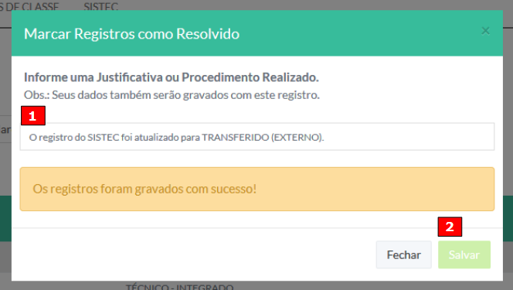
Controle de Atualizações Pendentes
Controle de Atualizações
Conforme imagem abaixo, para marcar o registro como resolvido deve-se informar uma (1) justificativa ou procedimento realizado e (2) clicar no botão "Salvar".

Slide 18
Como é Realizado o Cruzamento de Dados do SGA do IFG com o SISTEC?
Etapa de Configuração
Mapeamento dos cursos do Sistema Acadêmico com os cursos do SISTEC.
Mapeamento das situações de matrículas do Sistema Acadêmico com as situações do SISTEC.
Etapa de Processamento
Download e raspagem de dados (web scraping) das páginas do SISTEC, com dados sobre todos os ciclos.
Importação das informações do SISTEC para o MySQL, identificando o curso equivalente no Sistema Acadêmico pela tabela de mapeamento.
Importação dos registros do Sistema Acadêmico para o MySQL.
Executar a rotina de processamento para o cruzamento de dados, utilizando o mapeamento das situações.
Disponibilização do resultado do processamento no sistema VisãoIFG.

Slide 19
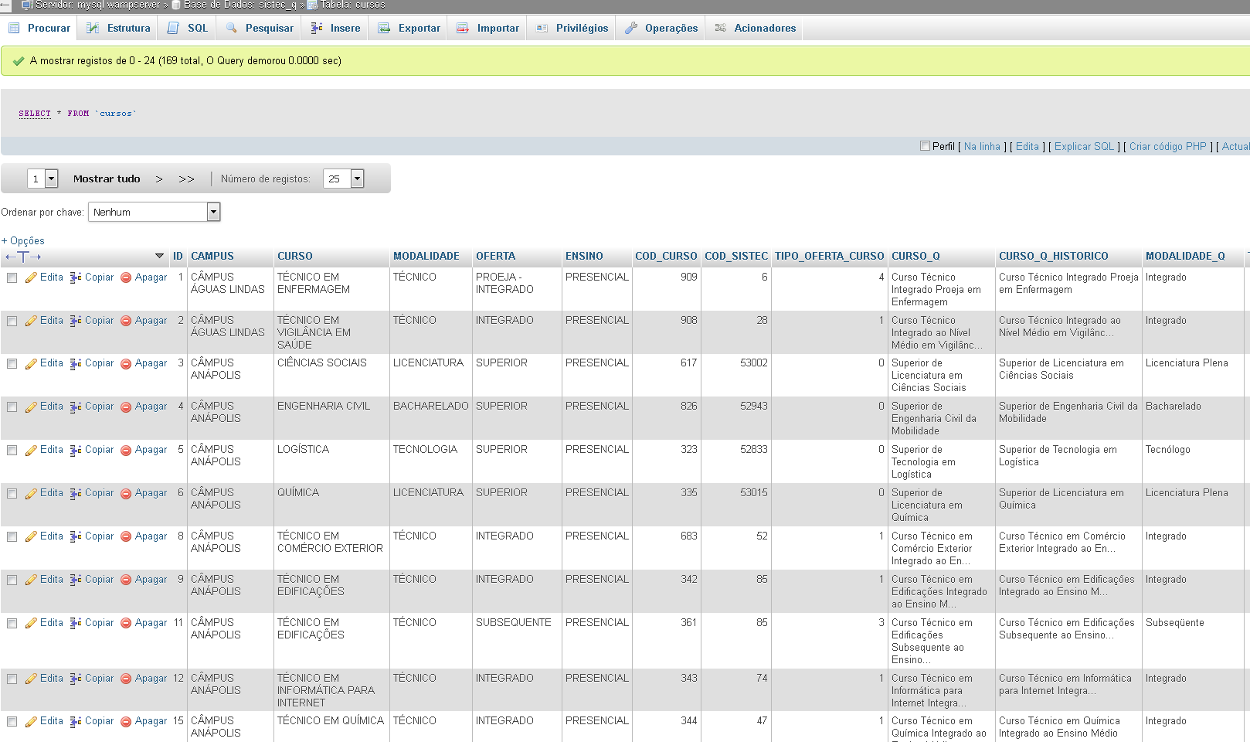
Processamento do SGA do IFG com o SISTEC
Etapa de Configuração
Mapeamento dos cursos do Sistema Acadêmico com os cursos do SISTEC.

Slide 20
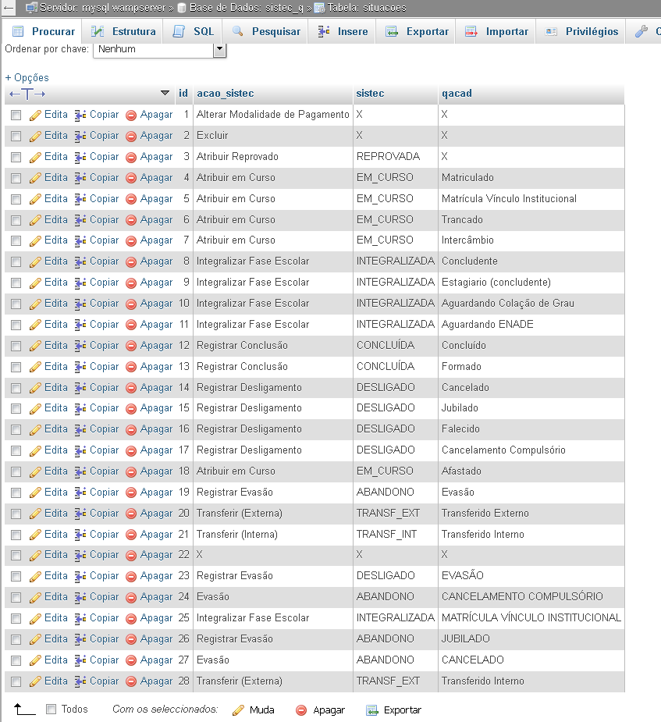
Processamento do SGA do IFG com o SISTEC
Etapa de Configuração
Mapeamento das situações de matrículas do Sistema Acadêmico com a situação do SISTEC.

Slide 21
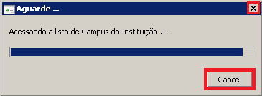
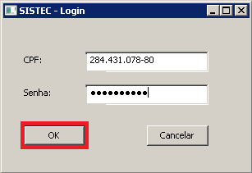
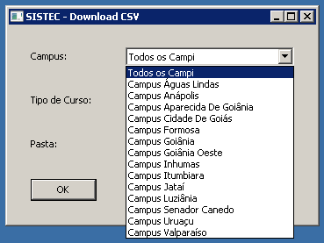
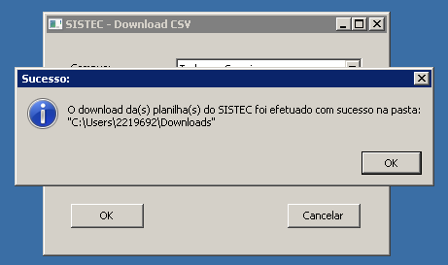
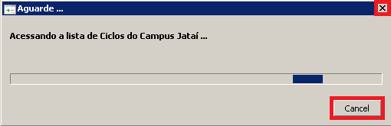
Processamento do SGA do IFG com o SISTEC
Etapa de Processamento
Download e raspagem de dados (web scraping) das páginas do SISTEC, coletando dados sobre todos os ciclos e alunos dos respectivos ciclos.

Slide 22
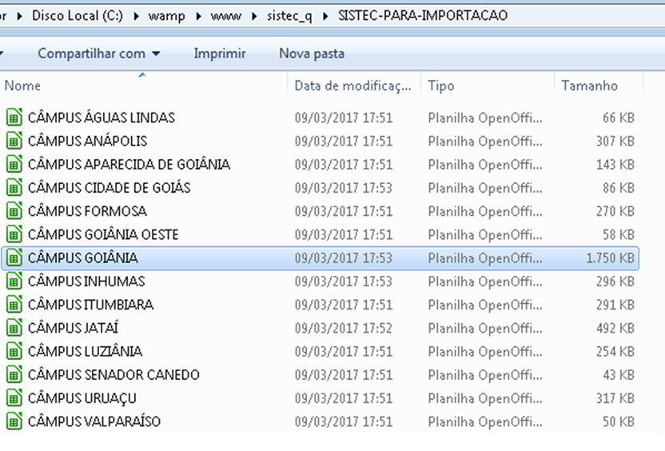
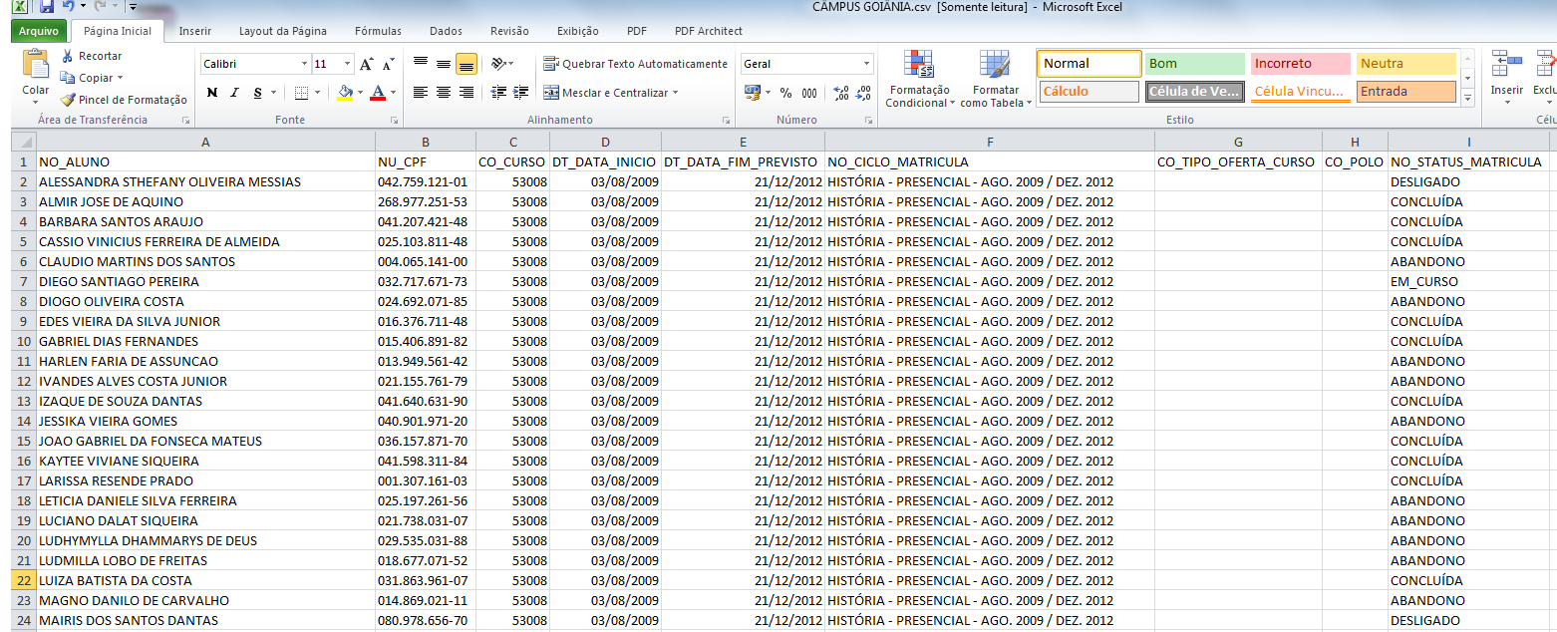
Processamento do SGA do IFG com o SISTEC
Etapa de Processamento
Download e raspagem de dados (web scraping) das páginas do SISTEC, com dados sobre todos os ciclos e alunos dos respectivos ciclos.

Slide 23
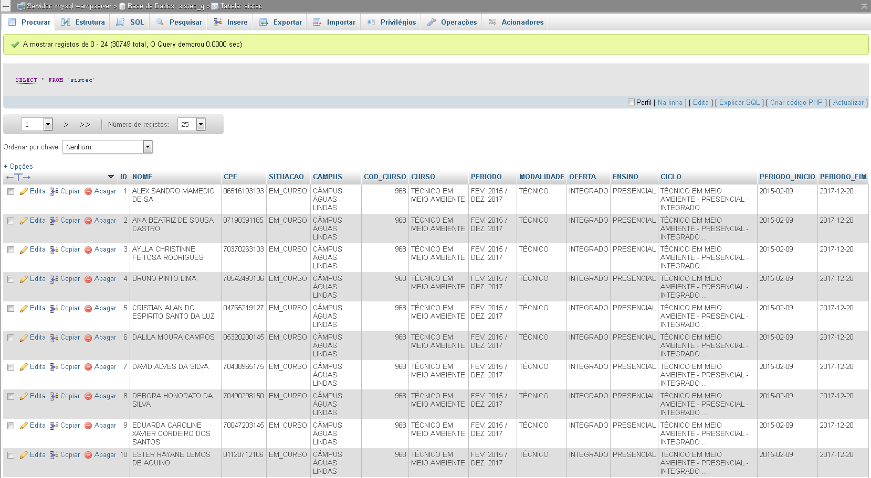
Processamento do SGA do IFG com o SISTEC
Etapa de Processamento
Importação das informações do SISTEC para o MySQL, identificando o curso equivalente no Sistema Acadêmico pela tabela de mapeamento.

Slide 24
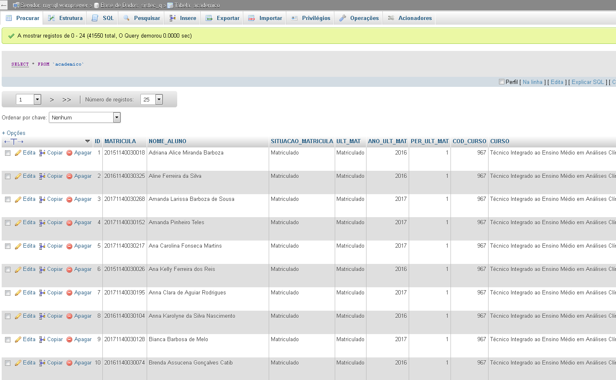
Processamento do SGA do IFG com o SISTEC
Etapa de Processamento
Importação das informações do SGA para o MySQL.

Slide 25
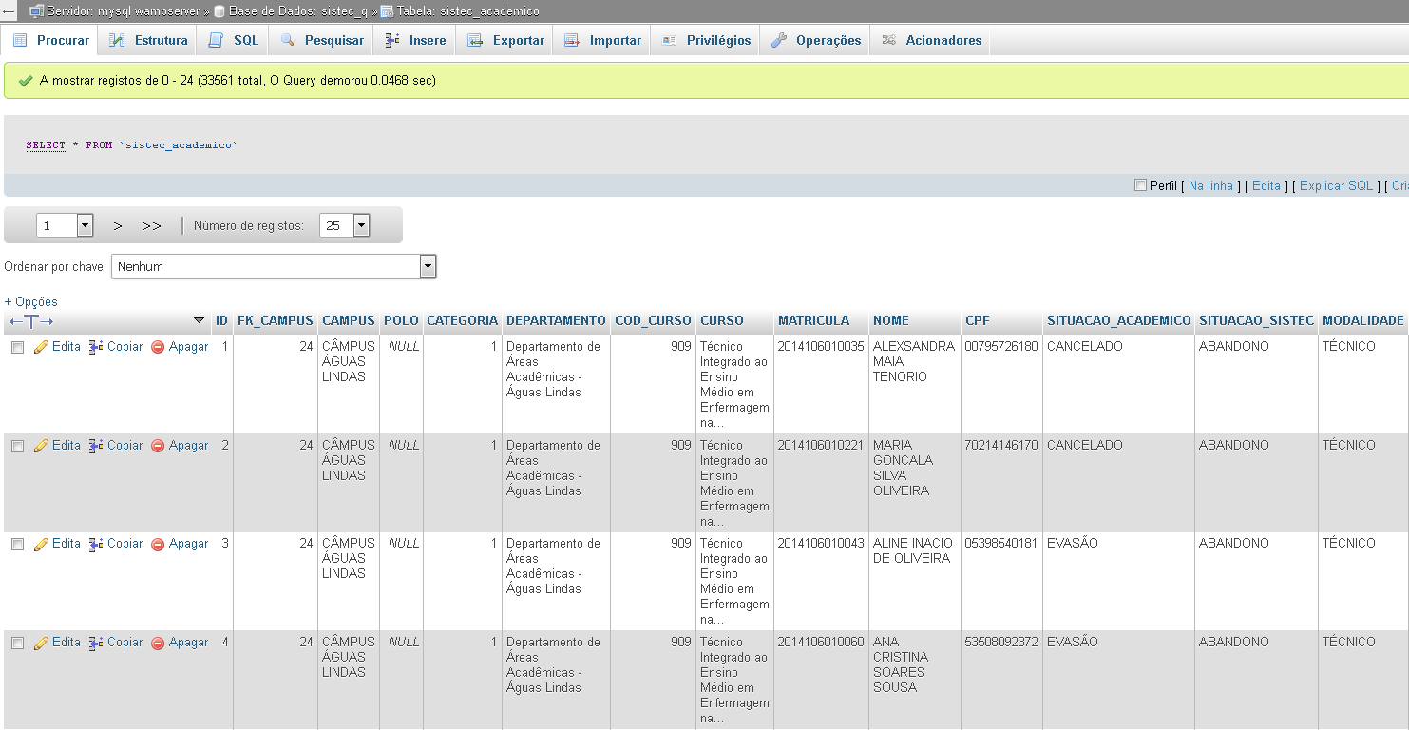
Processamento do SGA do IFG com o SISTEC
Etapa de Processamento
Execução da rotina de processamento para o cruzamento de dados, utilizando registros do SISTEC, SGA e o mapeamento das situações.

Slide 26
Processamento do SGA do IFG com o SISTEC
Etapa de Processamento
Disponibilização do resultado do processamento no sistema VisãoIFG.

Slide 27
Sugestão de Solução para Rede Federal de Educação Profissional, Científica e Tecnológica
Criação de Ciclos e Inserção de Alunos
A sugestão é que a criação de ciclos e inserção de alunos devem ser realizadas como já é feito atualmente.
Etapa de Configuração
O SISTEC deverá disponibilizar um cadastro para o mapeamento dos cursos do SGA de cada IF com os cursos do SISTEC, bem como, o mapeamento das situações de matrículas do SGA de cada IF com as situações previstas no SISTEC. Caso a matrícula do aluno no SGA também seja inserida no ciclo do SISTEC, o cadastro do mapeamento de cursos pode ser dispensado (isto simplifica consideravelmente o processamento, pois a identificação da linha do SISTEC e SGA será direta).
Etapa de Processamento
Cada câmpus dos IF’s deverão gerar um arquivo de acordo com um layout específico contendo os dados dos alunos do SGA. Este arquivo deverá ser enviado ao SISTEC, para realização do cruzamento de dados e apresentação das inconsistências para atualização.

Slide 28
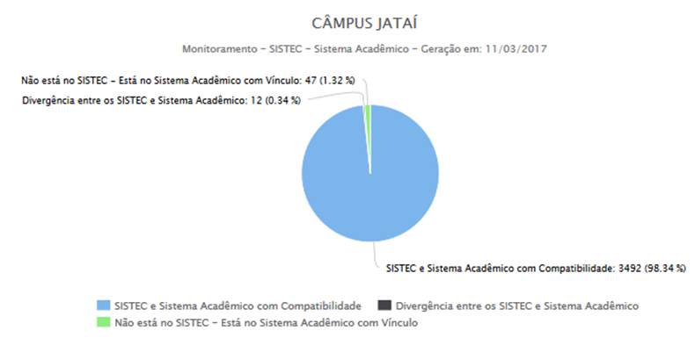

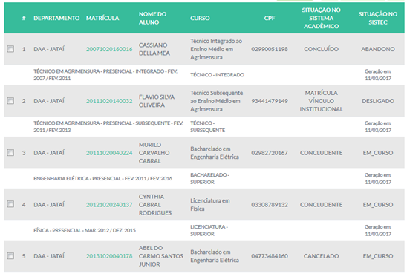
Sugestão de Solução para Rede Federal de Educação Profissional, Científica e Tecnológica
Cada câmpus deve mapear seus cursos do SGA *
Cada IF deve mapear as situações de matrícula do SGA
Inserção dos Ciclos
Inserção de Alunos
Cada câmpus enviará os registros
do SGA para o SISTEC processar e apresentar
as inconsistências para atualização.
* Caso a matrícula do aluno no SGA também seja inserida no ciclo do SISTEC, o cadastro do mapeamento de cursos pode ser dispensado.

Slide 29
Renan Rodrigues de Oliveira
Diretor de Administração Acadêmica
renan.rodrigues@ifg.edu.br
Douglas Rolins de Santana
Diretor de Tecnologia da Informação
douglas.santana@ifg.edu.br

